Slide 1
Search Engine Optimization
SEO

Slide 2
Luiz Eduardo de Oliveira Fonseca
Profissão
Programador / Web Designer
Empresa
O Lojão Magazine
Agência Orangeweb
Formação
Tecnólogo em Sistemas para Internet – Veris IBTA (Cursando)
Técnico em Informática – ETE João Gomes Araújo (Completo)
Técnico em Assessoria e Gerenciamento Empresarial – ETE João Gomes Araújo (Módulo 1)

Slide 3
Hey ! O que está acontecendo ?
Oh Brave New World...

Slide 4
A “Bolha” e o ”Pós-Bolha”
Eu acreditava...

Slide 5
Internet, Publicidade e Propaganda
Um novo mercado

Slide 6
Publicidade?
A Publicidade é definida como a arte de despertar no público o desejo de compra, levando-o à ação.
Um conjunto de técnicas de ação coletiva, utilizadas no sentido de promover o lucro de uma atividade comercial, conquistando, aumentando ou mantendo clientes.

Slide 7
Propaganda?
A Propaganda é um conjunto de técnicas de ação individual, utilizadas no sentido de promover a adesão a um dado sistema ideológico (político, social ou econômico).
É o efeito de propagar. É projetar a imagem da empresa no mercado, através dos meios de comunicação disponíveis.

Slide 8
“É melhor ser o primeiro do que ser o melhor...”
Al Ries, em seu livro “As 22 consagradas leis do marketing”.

Slide 9
“Encontrabilidade”
Ser bem visto, é bem melhor do que simplesmente ser visto...

Slide 10
.. E então, tudo mudou...
Surge um novo termo...

Slide 11
Encontrabilidade: Para reter e vender, primeiro é preciso que o cliente conheça e chegue até você.
Esse é só o primeiro passo.

Slide 12
Então, vamos por partes....
Sim, como já dizia o velho Jack ...

Slide 13
SEO ?
O que é isso?

Slide 14
Definição de SEO
É o conjunto de estratégias com o objetivo de potencializar e melhorar o posicionamento de um site nas páginas de resultados naturais (orgânicos) nos sites de busca. (Wikipédia)
Trata-se da Otimização de Websites (Código e Conteúdo) para Mecanismos de Busca – para a varredura de palavras-chave e indexação do conteúdo.
É uma etapa do SEM.

Slide 15
Ok, mas então o que é SEM ?
SEM é o primo rico do SEO.

Slide 16
Definição de SEM
SEM, ou Search Engine Marketing, é um conjunto de técnicas de Marketing na Internet que tem por objetivo a promoção de um website nas páginas de resultado de um buscador utilizando links patrocinados.
O SEM é dividido em três partes:
O SEO
Os Links Patrocinados
O entendimento do comportamento do Consumidor

Slide 17
Links Patrocinados ?
Forma de publicidade através de resultados de uma busca. Costuma ter relevância com a palavra-chave utilizada na procura.
Também conhecido como Posicionamento Pago.
Pode ser baseado em CPC (Custo por Clique)
Pode ser baseado em CPM(Custo por Mil Exibições)
É exibido no Google além de sites e blogs parceiros

Slide 18
Quanto Custa ?
Não há um gasto mínimo obrigatório, apenas uma pequena taxa de ativação.
Você define o limite de quanto deseja gastar por dia.
Você especifica quanto deseja pagar por clique ou impressão.
Possui Ferramenta de palavras-chave para analisar estimativas dos custos e do tráfego das palavras-chave.

Slide 19
Humm, então devo usar SEO ou SEM?
Depende da sua necessidade...

Slide 20
SEO ou SEM?
O SEO é recomendado para empresas que querem valorizar a marca, estar bem posicionada em relação aos concorrentes.
O SEM é destinado para empresas que querem vender produtos ou serviços.

Slide 21
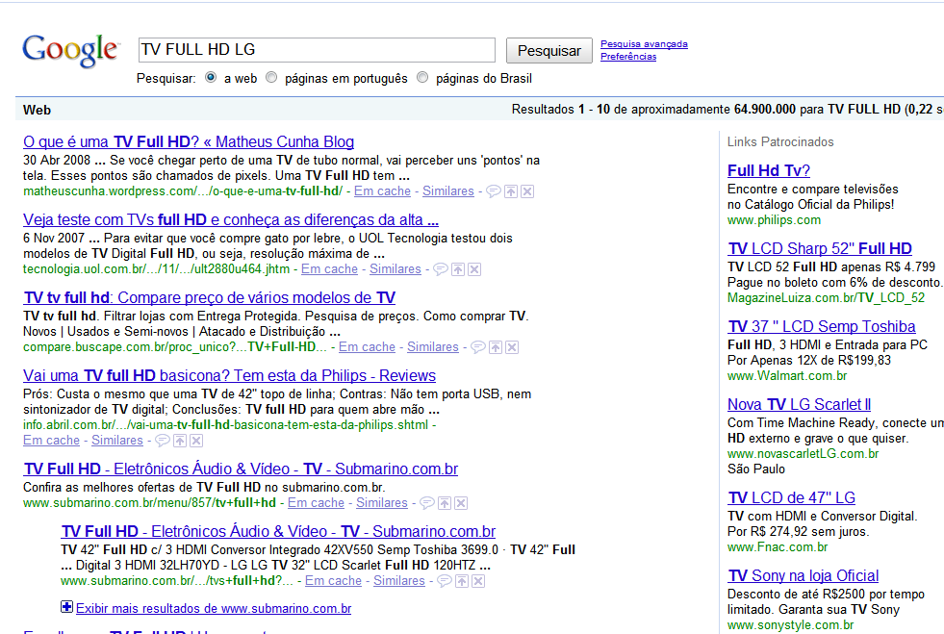
SEO não é SEM
SEM
SEO

Slide 22
Mas qual rende mais ?

Slide 23
E como anda o mercado ?
Vamos ver alguns números...

Slide 24
www.osnumerosdainternet.com.br
Brasileiro gasta 30% do tempo online no Google (Busca, Orkut e Youtube) (Fev/2009)
Crise provoca aumento de publicidade online (Jun/2009)
Publicidade online cresce 44,1% e lidera entre as mídias (Ago/2009)
Web brasileira vai faturar R$ 1 bilhão em 2009
Fonte: Redação Adnews, com informações do IDGNow!.

Slide 25
“Em tempos de crise: Enquanto alguns choram, outros anunciam e vendem lenços.”
Ditado popular.

Slide 26
Você conhece o Marketing Viral?
Uma das estratégias mais eficientes do marketing digital.
Muitas empresas não perceberam o quanto a Internet e as redes sociais potencializaram o alcance de uma peça viral.
O primeiro objetivo do Viral é fazer com que surpreenda as pessoas e a segunda é que ele faça com que as pessoas sintam algo.
É o famoso “olha que legal esse vídeo...”

Slide 27
O “Google Marketing”
O que isso muda na minha empresa?

Slide 28
O foco é o Cliente
O Cliente possui lugar de destaque nas empresas “2.0”.
O Marketing de Permissão entra na jogada e coloca o Marketing de Interrupção pra escanteio...
A Publicidade faz goleada na Propaganda.
O site é do cliente, e não seu e nem do dono.

Slide 29
Já que estamos falando dos clientes...
Relacionamento, relacionamento, relacionamento .. ( mais 5x )

Slide 30
Como funciona o Relacionamento com o Cliente
Compreender
Anunciar
Vender

Slide 31
O Relacionamento com o Cliente
Marketing de Relacionamento na web?
Conteúdo direcionado para nichos?
Comunicação Viral ?
Blogs corporativos ?
Interação do começo ao fim ?

Slide 32
“Conheça seu consumidor como a si mesmo.”
Uma regra.

Slide 33
O Papel dos buscadores
Concentrar a informação
Dar relevência para a informação
Direcionar o conteúdo ao usuário
Exibir anúncios de acordo com o contexto
Fazer estatísticas de pesquisa

Slide 34
O Google Analytics e o ROI
ROI = É a medida do Retorno de Investimento.
O Google Analytics é a solução de análise da web de cunho empresarial.
Fornece a uma ótima visibilidade do tráfego e da eficiência do marketing do seu website.
Ajuda a entender a intenção do visitante, descobrindo o que os clientes estão realmente procurando e o tempo gasto por eles.

Slide 35
Quais os buscadores existentes ?
Google
Bing
Yahoo!
Ask.com
Altavista
UOL / Terra / iG / Telefônica
E muitos outros...

Slide 36
Ok, e onde está a receita do bolo ?
Não sei, pergunte ao seu público o que ele deseja...

Slide 37
SEO – O Básico
Foco no público alvo
Ofereça conteúdo (de qualidade viu!)
Crie uma navegação fácil
Evite criar sites “outdoor”
Banner e Pop-Up? Nem pensar....
Por favor, eu quero aquela maçã que está mais bonita...

Slide 38
“Vamos contratar uns garotos para fazer os sites e banners em flash?”
Sim! vamos criar um site bem colorido e bonito...

Slide 39
Projeto de um website
Necessidade
Público Alvo
Conteúdo
Codificação
Publicação
Otimização
Manutenção
Arquitetura
Promoção

Slide 40
Alguns detalhes...
Saiba o que está escrevendo
Faça uso de imagens, pois “elas valem mais que mil palavras”
Lembre-se do Youtube, orkut, twitter...
Contrate um redator (se possível)
Não fale bem de você mesmo, deixe os usuários falarem...
Onde estou? Quem é você? Onde estou indo?

Slide 41
Formatação e conteúdo não andam juntos, mas frequentam o mesmo lugar...
Eu sei, eles não se misturam...

Slide 42





Os ícones da web

Slide 43
Vídeos no Youtube, Fotos no Flickr, comunidades no Orkut e notícias no Twitter...
Eu sei, eu sei .. Cada um no seu quadrado...

Slide 44
Então, agora é hora do conteúdo...
Mas de novo?

Slide 45
Qual a importância do conteúdo?
Prende a atenção dos usuários
Cria satisfação e sensação de segurança
Gera palavras-chave
Pode se tornar referência
Mostra que você entende do assunto
É um ótimo canal de comunicação
Não grite, apenas fale...

Slide 46
Palavras-chave?
Elas podem abrir várias portas...

Slide 47
Palavras-chave?
Ajudam o usuário a encontrar seu site
Ajudam na relevância do texto
Fornecem estatísticas para os buscadores
Podem ser combinadas, aumentando a relevância do seu site
Cuidado, elas podem matar...

Slide 48
E como se dar bem?
Sabendo que seu site não é o único na internet...

Slide 49
Como se diferenciar?
Otimize seu código XHTML
Faça uso consciente do Adobe Flash
Evite menu em javascript
Cuide de suas imagens ou fotos
Crie títulos diferentes para cada página
Converse com seus visinhos, e aumente seu PageRank
Não coloque uma melancia na cabeça...

Slide 50
Então as tags podem me ajudar?
Sim, elas são extremamente importantes...

Slide 51
A tal “Web Semântica”
Títulos são títulos, parágrafos são parágrafos e os buscadores sabem disso.
Separe o XHTML do CSS.
Use as tags corretamente e preencha seus atributos mais importantes.
Crie descrições para imagens, afinal o Google não sabe que é você na foto.
Novamente, pense bem no Adobe Flash.

Slide 52
Continuando com a Web Semântica...
Evite: Para mais informações, clique aqui.
h1, h2, h3, h4, p, q, a, ul, ol, dl ...
Faça uso das meta tags
Links e âncoras são valiosos
Evite Javascript Obstrusivo
Tabelas somente para dados tabulares
Relacione seu conteúdo

Slide 53
Esse papo de tag é bobeira, me mostra um exemplo prático então...
Então vamos ver ...

Slide 54
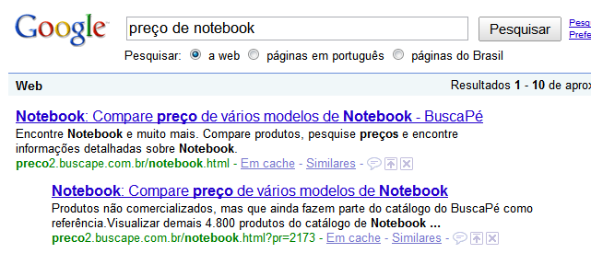
Um breve exemplo de bom uso das tags...
<title>
<description>
<p>

Slide 55
Elementos externos...
Robots.txt
Sitemap.xml
Url’s Amigáveis – Evite o (?pag=1087&id=1)
Conteúdo duplicado
Cuidado com o seu Page Rank

Slide 56
PageRank ? O que é isso ?
É o seu nível de popularidade na internet...

Slide 57
O PageRank
Diz qual a popularidade do seu site
É atualizado constantemente
Não pode ser comprado
Não é o único critério do Google, além dele existem mais de mil ...
Diga-me com quem andas, que eu saberei quem és...
Faz toda a diferença na busca...

Slide 58
E qual é a dica final?
Está na próxima página...

Slide 59
Seja facilmente encontrado, ofereça conteúdo de qualidade, use os meios corretos para transmitir a informação, seja criativo, acompanhe o mercado e acima de tudo: Entenda e Atenda seu Cliente !

Slide 60
Perguntas?
???????????????

Slide 61
Muito Obrigado!
Luiz Eduardo de Oliveira Fonseca
luizeof@gmail.com
www.designer404.com
www.orangeweb.com.br

